Slide 1
제7과: 성격
(읽기)
Trường Đại học FPT
Khoa: …..
Môn: Hàn ngữ trung cấp 1 – KOR 311

Slide 2
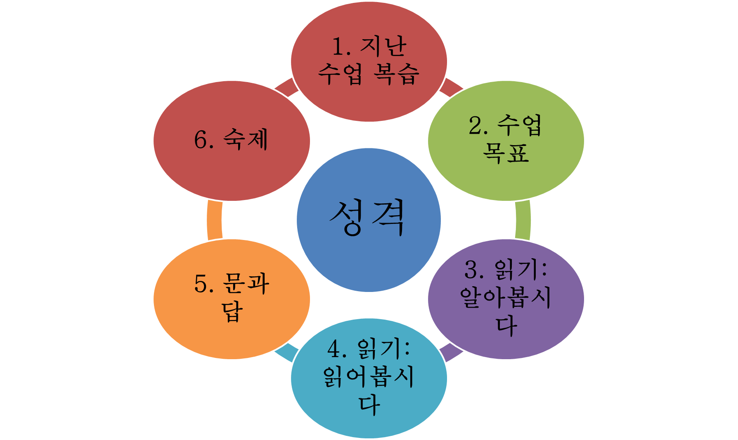
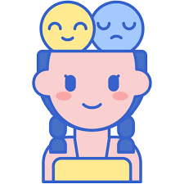
수업 내용
http://fpt.edu.vn

Slide 3

1. 지난 수업 복습
여러분은 자신의 성격이나 습관, 특성 중에서 어떤 점이 마음에 들지 않습니까? 왜 그렇습니까?
(지난 수업 숙제)
http://fpt.edu.vn

Slide 4
1. 지난 수업 복습
다음 대화에 알맞은 것을 고르십시오.
A: 그 사람은 평소에 말을 거의 안 해요.
B: .
ⓐ 정말 내성적이군요 ⓑ 정말 부지런하군요
✓
(2) A: 서영 씨는 정말 이야기를 재미있게 잘해요. 진짜 웃겨요.
B: 그래요? .
ⓐ 입이 가벼운 편인가 봐요 ⓑ 유머 감각이 있나 봐요
✓
http://fpt.edu.vn

Slide 5
1. 지난 수업 복습
다음 대화에 알맞은 것을 고르십시오.
(3) A: ?
B: 전 생각이 깊고 이해심이 많은 사람이 좋아요.
ⓐ 어떤 사람을 소개받고 싶어요
ⓑ 어떤 사람을 소개해 줄 거예요
✓
(4) A: 민재 씨가 테니스를 아주 잘 치지요?
B: .
ⓐ 네, 정말 테니스 선수처럼이에요
ⓑ 네, 정말 테니스 선수처럼 잘 쳐요
✓
http://fpt.edu.vn

Slide 6
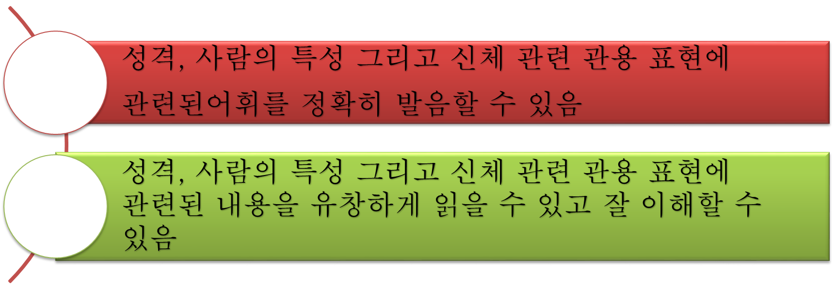

2. 수업 목표
스킬
읽기
http://fpt.edu.vn

Slide 7

3. 읽기: 알아봅시다
1) 이 사람에 대한 설명으로 맞으면 ○, 틀리면 × 하십시오.
(1)
흐엉_x0007_씨는_x0007_사람_x0007_사귀는_x0007_것을_x0007_좋아하고_x0007_발이_x0007_넓은_x0007_편입니다._x0007_처음_x0007_만난_x0007_사람에게도_x0007_자기_x0007_이야기를_x0007_잘하고_x0007_솔직한_x0007_편입니다._x0007_그렇지만_x0007_다른_x0007_사람의_x0007_비밀은_x0007_절대로_x0007_말하지_x0007_않습니다._x0007__x0007_
①_x0007_흐엉_x0007_씨는_x0007_사교적이고_x0007_활발합니다._x0007__x0007__x0007__x0007__x0007__x0007__x0007__x0007__x0007__x0007__x0007__x0007__x0007_ (_x0007__x0007__x0007__x0007__x0007__x0007__x0007__x0007__x0007__x0007__x0007__x0007_)
②_x0007_흐엉_x0007_씨는_x0007_믿음직하고_x0007_입이_x0007_가볍습니다._x0007_ (_x0007__x0007__x0007__x0007__x0007__x0007__x0007__x0007__x0007__x0007__x0007__x0007_)
O
X
http://fpt.edu.vn

Slide 8

3. 읽기: 알아봅시다
1) 이 사람에 대한 설명으로 맞으면 ○, 틀리면 × 하십시오.
(2)
지원_x0007_씨는_x0007_생각이_x0007_깊고_x0007_다른_x0007_사람을_x0007_잘_x0007_이해해_x0007_줍니다._x0007_그래서_x0007_친구들은_x0007_지원_x0007_씨에게_x0007_자신의_x0007_고민을_x0007_말하고_x0007_조언을_x0007_받습니다._x0007_친구들은_x0007_지원_x0007_씨를_x0007_선배나_x0007_어머니라고_x0007_생각합니다.
_x0007_
①_x0007_지원_x0007_씨는_x0007_이해심이_x0007_많은_x0007_사람입니다._x0007__x0007__x0007__x0007__x0007__x0007__x0007__x0007__x0007__x0007__x0007__x0007__x0007__x0007__x0007__x0007__x0007__x0007__x0007__x0007__x0007__x0007__x0007__x0007__x0007_ (_x0007__x0007__x0007__x0007__x0007__x0007__x0007__x0007__x0007__x0007_)
②_x0007_친구들은_x0007_지원_x0007_씨를_x0007_선배처럼,_x0007_어머니처럼_x0007_생각하는_x0007_것_x0007_같습니다._x0007_(_x0007__x0007__x0007__x0007__x0007__x0007__x0007__x0007__x0007__x0007_)
O
O
http://fpt.edu.vn

Slide 9

3. 읽기: 알아봅시다
2) 다음을 읽고 질문에 맞게 답하십시오.
함께_x0007_봉사할_x0007_사람을_x0007_찾습니다!
여름_x0007_방학에_x0007_봉사_x0007_활동을_x0007_함께할_x0007_사람을_x0007_찾습니다._x0007_봉사_x0007_활동_x0007_기간은_x0007_8월_x0007_첫_x0007_주,_x0007_일주일_x0007_동안입니다._x0007_소년소녀가장들에게_x0007_컴퓨터를_x0007_가르쳐_x0007_주고_x0007_학교_x0007_공부도_x0007_도와 주려고_x0007_합니다._x0007_봉사_x0007_활동을_x0007_가기_x0007_전에_x0007_교육_x0007_기간이_x0007_있으니까_x0007_컴퓨터를_x0007_잘_x0007_못해도_x0007_누구나_x0007_참여할_x0007_수_x0007_있습니다._x0007_그렇지만_x0007_자신이_x0007_성실하고_x0007_부지런한_x0007_편이라고_x0007_생각하는_x0007_분,_x0007_아이들과_x0007_같이_x0007_노는_x0007_것을_x0007_좋아하는_x0007_분만_x0007_신청해_x0007_주세요._x0007_특히_x0007_유머_x0007_감각이_x0007_있는_x0007_분을 환영합니다.
http://fpt.edu.vn

Slide 10
3. 읽기: 알아봅시다
2) 앞에 내용을 읽고 질문에 맞게 답하십시오.
(1) 이_x0007_글에는_x0007_어떤_x0007_내용이_x0007_들어_x0007_있습니까?_x0007_모두_x0007_고르십시오._x0007_
_x0007_ ⓐ_x0007_봉사_x0007_기간_x0007__x0007_ ⓑ_x0007_봉사_x0007_장소_x0007__x0007_
ⓒ_x0007_봉사_x0007_활동_x0007_내용_x0007__x0007_ ⓓ_x0007_찾는_x0007_사람의_x0007_성격_x0007__x0007_ ⓔ_x0007_찾는_x0007_사람의_x0007_외모
_x0007__x0007__x0007_
(2) 봉사_x0007_활동을_x0007_하기에_x0007_가장_x0007_적절한_x0007_사람은_x0007_누구입니까?
_x0007_ ⓐ_x0007_민수는_x0007_컴퓨터를_x0007_잘_x0007_하지만_x0007_내성적인_x0007_성격입니다._x0007_
_x0007_ ⓑ_x0007_수진은_x0007_게으른_x0007_편이지만_x0007_유머_x0007_감각이_x0007_많은_x0007_편입니다._x0007_
_x0007_ ⓒ_x0007_영호는_x0007_컴퓨터를_x0007_잘_x0007_못하지만_x0007_활발하고_x0007_사교적인_x0007_편입니다._x0007_
✓
✓
✓
✓
http://fpt.edu.vn

Slide 11
3. 읽기: 알아봅시다
2) 다음은 인터넷의 ‘혈액형별 성격’에 대한 글입니다. 글을 읽고 질문에 답하십시오.
혈액형별 성격
◆ 혈액형에 따라 성격이 어떻게 다를까요? 혈액형별 성격이 여러분에게도 잘 맞는지 알아보세요.
A형은_x0007_책임감이_x0007_강하고_x0007_힘든_x0007_일을_x0007_잘_x0007_참는_x0007_편입니다._x0007_그리고_x0007_행동하기_x0007_전에_x0007_계획을_x0007_잘_x0007_세우고_x0007_오래_x0007_생각합니다._x0007_A형은_x0007_내성적인_x0007_경우가_x0007_많습니다._x0007_그래서_x0007_싫어도_x0007_싫다고_x0007_솔직하게_x0007_말하지_x0007_못할_x0007_때가_x0007_많습니다._x0007_다른_x0007_사람_x0007_때문에_x0007_스트레스를_x0007_잘_x0007_받습니다.
B형은_x0007_호기심이_x0007_많고_x0007_자유로운_x0007_생활을_x0007_좋아합니다._x0007_또한_x0007_자기중심적이고_x0007_규칙을_x0007_좋아하지_x0007_않는_x0007_편입니다._x0007_한_x0007_가지_x0007_일에_x0007_집중하지_x0007_못하고_x0007_생각이_x0007_자주_x0007_변하기도_x0007_합니다._x0007_B형은 아이디어가_x0007_많고_x0007_감정이_x0007_풍부한_x0007_사람이_x0007_많습니다.
O형은_x0007_활발하고_x0007_사교적인_x0007_편입니다._x0007_그리고_x0007_성격이_x0007_따뜻해서_x0007_인기가_x0007_많습니다._x0007_처음_x0007_만나는_x0007_사람과_x0007_잘_x0007_지내고_x0007_어디에서나_x0007_친구가_x0007_많습니다._x0007_일을_x0007_할_x0007_때_x0007_동료들과_x0007_함께_x0007_하는_x0007_편입니다._x0007_그런데_x0007_한번_x0007_실패하면_x0007_자신감을_x0007_잃을_x0007_때가_x0007_많습니다._x0007__x0007__x0007__x0007_
AB형은_x0007_생각이_x0007_빠르고_x0007_행동이_x0007_시원시원한_x0007_편입니다._x0007_기분에_x0007_따라_x0007_행동하지_x0007_않고_x0007_합리적,_x0007_분석적으로_x0007_생각하는_x0007_편입니다._x0007_AB형은_x0007_자기_x0007_생각이_x0007_강하고_x0007_고집이_x0007_센_x0007_사람이_x0007_많습니다._x0007_
http://fpt.edu.vn

Slide 12
3. 읽기: 알아봅시다
2) 앞에 인터넷의 ‘혈액형별 성격’에 대한 글을 읽고 질문에 답하십시오.
(1)_x0007_ 위_x0007_글에_x0007_따르면_x0007_다음은_x0007_어떤_x0007_혈액형의_x0007_사람일까요?_x0007_혈액형을_x0007_맞게_x0007_쓰십시오.
①_x0007__x0007_ 혼자_x0007_있는_x0007_것을_x0007_좋아하고_x0007_다른_x0007_사람에게_x0007_자기_x0007_생각을_x0007_잘_x0007_표현하지_x0007_못해요._x0007_
_x0007__x0007__x0007__x0007__x0007__x0007__x0007_그리고_x0007_신중한_x0007_편이에요._x0007__x0007_ _x0007_ (_x0007__x0007__x0007__x0007__x0007__x0007__x0007__x0007__x0007__x0007_)
②_x0007__x0007_친구가_x0007_많고_x0007_사람_x0007_만나는_x0007_것을_x0007_좋아해요._x0007_다른_x0007_사람들의_x0007_생일을_x0007_잘_x0007_
잊지_x0007_않아요._x0007_ ( ) _x0007__x0007__x0007__x0007__x0007__x0007__x0007__x0007_
③ 다른_x0007_사람과_x0007_똑같이_x0007_행동하는_x0007_것을_x0007_별로_x0007_좋아하지_x0007_않아요._x0007_자기가_x0007_하고_x0007_싶은_x0007_일을 하고_x0007_항상_x0007_생각이_x0007_많아요._x0007__x0007__x0007__x0007__x0007__x0007__x0007__x0007__x0007__x0007__x0007__x0007__x0007__x0007__x0007__x0007__x0007__x0007__x0007__x0007__x0007__x0007__x0007__x0007__x0007__x0007__x0007_ _x0007_ (_x0007__x0007__x0007__x0007__x0007__x0007__x0007__x0007__x0007__x0007_)
④_x0007_일이_x0007_생기면_x0007_합리적으로_x0007_생각해서_x0007_행동해요._x0007_때때로_x0007_계산적이에요._x0007_(_x0007__x0007__x0007__x0007__x0007__x0007__x0007__x0007__x0007__x0007_)
A
O
B
AB
http://fpt.edu.vn

Slide 13
3. 읽기: 알아봅시다
2) 앞에 인터넷의 ‘혈액형별 성격’에 대한 글을 읽고 질문에 답하십시오.
(2)_x0007_ 위_x0007_글에_x0007_따르면_x0007_흐엉_x0007_씨의_x0007_혈액형은_x0007_무엇일까요?
흐엉_x0007_씨는_x0007_한국어과의_x0007_2학년_x0007_대표입니다._x0007_학과를_x0007_위해_x0007_여러_x0007_가지_x0007_계획을_x0007_세우고_x0007_일을_x0007_열심히_x0007_했습니다._x0007_흐엉_x0007_씨는_x0007_언제나_x0007_실수_x0007_없이_x0007_일하려고_x0007_노력합니다._x0007_때때로_x0007_친구들의_x0007_행동이_x0007_마음에_x0007_들지_x0007_않을_x0007_때가_x0007_있지만_x0007_말하지_x0007_않고_x0007_잘_x0007_참습니다._x0007_학과_x0007_대표다운_x0007_점이_x0007_많습니다._x0007__x0007__x0007__x0007__x0007__x0007_
✓
ⓐ_x0007_A형_x0007__x0007__x0007__x0007__x0007__x0007__x0007__x0007__x0007__x0007__x0007__x0007__x0007__x0007__x0007__x0007__x0007__x0007__x0007__x0007_ⓑ_x0007_B형_x0007__x0007__x0007__x0007__x0007__x0007__x0007__x0007__x0007__x0007__x0007__x0007__x0007__x0007__x0007__x0007__x0007__x0007__x0007__x0007_ⓒ_x0007_O형_x0007__x0007__x0007__x0007__x0007__x0007__x0007__x0007__x0007__x0007__x0007__x0007__x0007__x0007__x0007__x0007__x0007__x0007__x0007__x0007_ⓓ_x0007_AB형
http://fpt.edu.vn

Slide 14
4. 읽기: 읽어봅시다
1) 다음의 직업에는 어떤 성격의 사람이 잘 맞을까요? 왜 그렇게 생각하는지 이유도 말해 보십시오.
사업가_x0007__x0007_ _x0007__x0007__x0007__x0007__x0007__x0007__x0007_ _x0007__x0007__x0007_정치가_x0007__x0007__x0007__x0007_ _x0007__x0007__x0007__x0007__x0007__x0007__x0007__x0007_과학자_x0007__x0007__x0007__x0007__x0007__x0007__x0007__x0007__x0007__x0007_
소설가_x0007__x0007__x0007__x0007__x0007__x0007_ _x0007__x0007__x0007__x0007__x0007_교사/교수_x0007_
그룹대로 말을 해 보십시오
http://fpt.edu.vn

Slide 15
4. 읽기: 읽어봅시다
2) 다음 글을 읽고 질문에 맞게 답하십시오.
지도자가_x0007_되려면_x0007_어떤_x0007_성격이어야_x0007_할까요?_x0007_유능한_x0007_지도자_x0007_중에는_x0007_책을_x0007_좋아하는_x0007_ 내성적인_x0007_사람도_x0007_있고,_x0007_이야기하는_x0007_것을_x0007_좋아하는_x0007_외향적인_x0007_사람도_x0007_있습니다._x0007_그래서_x0007_지도자의_x0007_성격을_x0007_한_x0007_가지로_x0007_말하기는_x0007_어렵습니다._x0007_그렇지만_x0007_지도자들이_x0007_갖는_x0007_몇_x0007_가지_x0007_공통적인_x0007_점도_x0007_있습니다._x0007_
지도자가_x0007_되려면_x0007_우선_x0007_어떤_x0007_일을_x0007_계획할_x0007_수_x0007_있어야_x0007_하고,_x0007_그_x0007_일을_x0007_적극적으로_x0007_추진할_x0007_수_x0007_있어야_x0007_합니다._x0007_소극적인_x0007_사람은_x0007_계획만_x0007_세우지만_x0007_적극적인_x0007_사람은_x0007_계획한_x0007_것을_x0007_행동으로_x0007_할_x0007_수 있습니다._x0007_그리고_x0007_일반적으로_x0007_소극적인_x0007_지도자는_x0007_모든_x0007_사람을_x0007_소극적으로_x0007_만들고_x0007_적극적인_x0007_지도자는_x0007_모든_x0007_사람을_x0007_적극적으로_x0007_만드는_x0007_힘이_x0007_있습니다._x0007__x0007__x0007_
또한_x0007_지도자는_x0007_밝고_x0007_긍정적인_x0007_사람이어야_x0007_합니다._x0007_미래에_x0007_어떤_x0007_일이_x0007_있을지,_x0007_결과가_x0007_어떨지 우리는_x0007_모릅니다._x0007_그렇지만_x0007_긍정적으로_x0007_생각하는_x0007_사람은_x0007_자신을_x0007_믿습니다._x0007_그래서_x0007_다른 사람들도_x0007_그_x0007_사람을_x0007_믿고_x0007_따르게_x0007_됩니다.
그러나_x0007_무엇보다도_x0007_중요한_x0007_것은_x0007_다른_x0007_사람을_x0007_이해하는_x0007_마음입니다._x0007_힘_x0007_있는_x0007_지도 자는_x0007_사람들의_x0007_몸을_x0007_움직이게_x0007_하지만_x0007_이해심이_x0007_많은_x0007_지도자는_x0007_사람들의_x0007_마음을_x0007_움직입니다._x0007_그래서_x0007_유능한_x0007_지도자는_x0007_마음이_x0007_넓고_x0007_이해심이_x0007_많아야_x0007_합니다._x0007__x0007__x0007__x0007_
http://fpt.edu.vn

Slide 16
4. 읽기: 읽어봅시다
2) 앞에 글을 읽고 질문에 맞게 답하십시오.
(1) 이_x0007_글의_x0007_제목을_x0007_만들어_x0007_보십시오._x0007__x0007__x0007__x0007__x0007__x0007__x0007__x0007__x0007__x0007__x0007__x0007__x0007__x0007__x0007__x0007__x0007__x0007__x0007__x0007__x0007__x0007__x0007__x0007__x0007__x0007__x0007__x0007__x0007__x0007__x0007__x0007__x0007__x0007__x0007__x0007__x0007__x0007__x0007__x0007__x0007__x0007__x0007__x0007__x0007__x0007__x0007__x0007__x0007__x0007__x0007__x0007__x0007__x0007__x0007__x0007__x0007__x0007__x0007__x0007__x0007__x0007__x0007__x0007__x0007__x0007_
(2) 지도자가_x0007_되려면_x0007_어떤_x0007_성격이어야_x0007_할까요?_x0007_다음에_x0007_써_x0007_보십시오.
_x0007_ ①_x0007_어떤_x0007_일을_x0007_계획할_x0007_수_x0007_있어야_x0007_하고_x0007_적극적으로_x0007_추진할_x0007_수_x0007_있어야_x0007_합니다.
_x0007_ ②_x0007__x0007__x0007__x0007__x0007__x0007__x0007__x0007__x0007__x0007__x0007__x0007__x0007__x0007__x0007__x0007__x0007__x0007__x0007__x0007__x0007__x0007__x0007__x0007__x0007__x0007__x0007__x0007__x0007__x0007__x0007__x0007__x0007__x0007__x0007__x0007__x0007__x0007__x0007__x0007__x0007__x0007__x0007__x0007__x0007__x0007__x0007__x0007__x0007__x0007__x0007__x0007__x0007__x0007__x0007__x0007__x0007__x0007__x0007__x0007__x0007__x0007__x0007__x0007__x0007__x0007__x0007__x0007__x0007__x0007__x0007__x0007__x0007__x0007__x0007__x0007__x0007__x0007__x0007__x0007__x0007__x0007__x0007__x0007__x0007__x0007__x0007__x0007__x0007__x0007__x0007__x0007__x0007__x0007__x0007_
_x0007_ ③_x0007__x0007__x0007__x0007__x0007__x0007__x0007__x0007__x0007__x0007__x0007__x0007__x0007__x0007__x0007__x0007__x0007__x0007__x0007__x0007__x0007__x0007__x0007__x0007__x0007__x0007__x0007__x0007__x0007__x0007__x0007__x0007__x0007__x0007__x0007__x0007__x0007__x0007__x0007__x0007__x0007__x0007__x0007__x0007__x0007__x0007__x0007__x0007__x0007__x0007__x0007__x0007__x0007__x0007__x0007__x0007__x0007__x0007__x0007__x0007__x0007__x0007__x0007__x0007__x0007__x0007__x0007__x0007__x0007__x0007__x0007__x0007__x0007__x0007__x0007__x0007__x0007__x0007__x0007__x0007__x0007__x0007__x0007__x0007__x0007__x0007__x0007__x0007__x0007__x0007__x0007__x0007__x0007__x0007__x0007_
(3) 이_x0007_글의_x0007_내용과_x0007_같은_x0007_것을_x0007_고르십시오._x0007_
_x0007_ ⓐ_x0007_유능한_x0007_지도자들은_x0007_모두_x0007_성격이_x0007_같습니다.
_x0007_ ⓑ_x0007_유능한_x0007_지도자는_x0007_보통_x0007_외향적인_x0007_사람입니다.
_x0007_ ⓒ_x0007_지도자가_x0007_적극적이면_x0007_다른_x0007_사람을_x0007_적극적으로_x0007_만들_x0007_수_x0007_있습니다.
_x0007_ ⓓ_x0007_지도자에게는_x0007_적극적인_x0007_성격이_x0007_이해심이_x0007_많은_x0007_것보다_x0007_중요합니다.
지도자의 성격 (지도자들의 공통적인 성격)
밝고 긍정적인 사람이어야 합니다
마음이 넓고 이해심이 많아야 합니다
✓
http://fpt.edu.vn

Slide 17



5. 문과 답
http://fpt.edu.vn

Slide 18

6. 숙제
베트남인을 위한 종합 한국어 3(워크북)
연습 81~84쪽
http://fpt.edu.vn

Slide 19

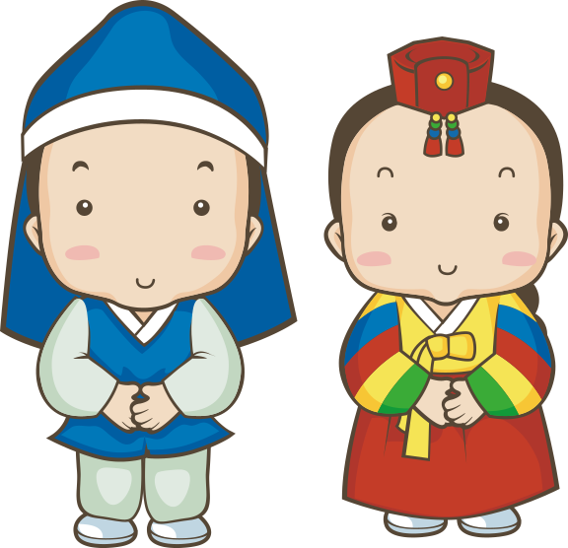
http://fpt.edu.vn

